Slide 1
网站变更监控自动报告
中央气象台-首页
2026-04-20 19:31:39

Slide 2
分析结论
1. **近期活跃度较低**：过去7天仅有一次数据更新（4月20日），整体变动频率不高，系统或内容处于相对稳定状态。
2. **用户关注点集中**：近30天最常访问的记录为“北京天气实况与预报”，说明该主题是目前的主要需求焦点。
3. **整体变动有限**：总变更次数仅为2次，表明数据更新规模较小，可能处于初期阶段或低频维护状态。

Slide 3
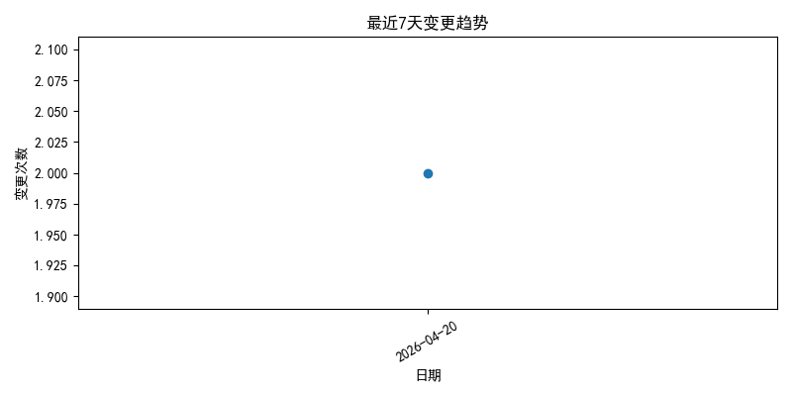
source_38_20260420_193139_trend.png

Slide 4
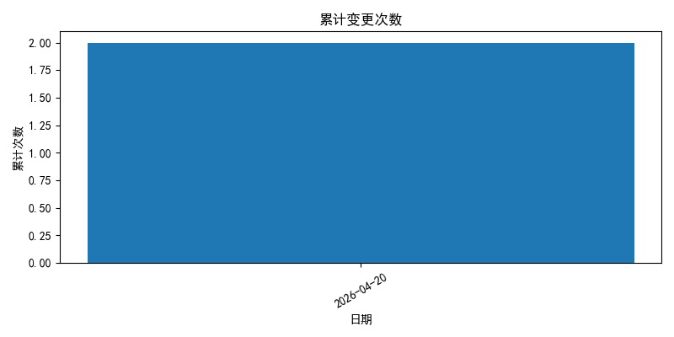
source_38_20260420_193139_cumulative.png

Slide 5
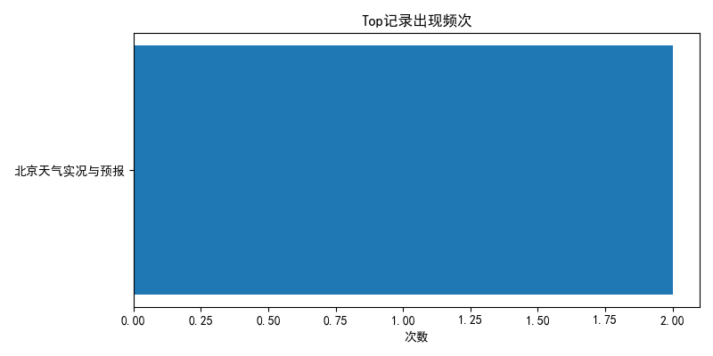
source_38_20260420_193139_top.png

